Slide 1
Proč Lodě můžou zachránit život
Ondřej Čopák

Slide 2
Video – lodě
Tady bude video, na kterém budou lodě
Vyprávění příběhu jak nějaký chytrý člověk, který se na lodi nudil vymyslel hru s loděmi…
to je jako kdyby učitel v době svého volného času někoho učil…

Slide 3
Jak stavět lodě?

Slide 4
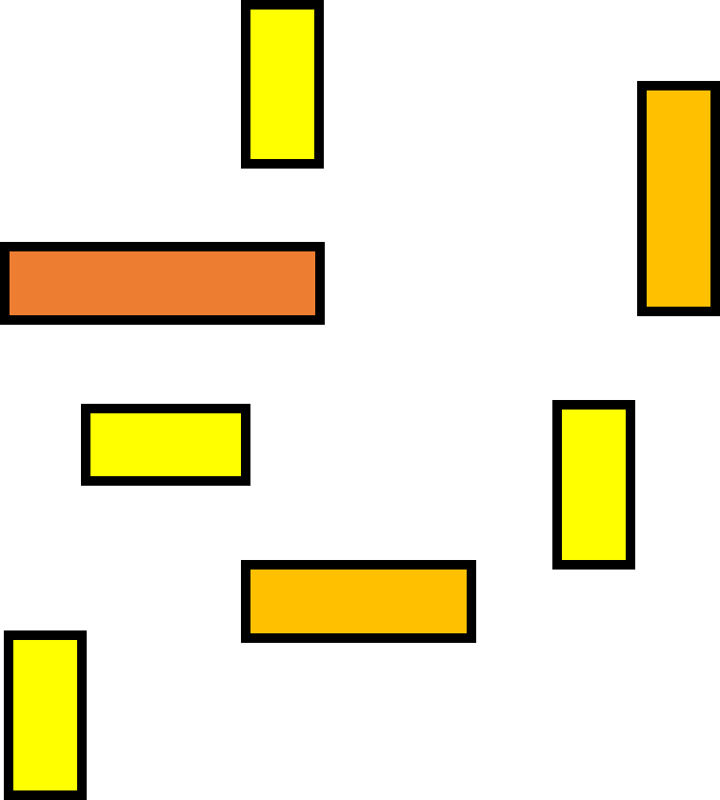
Co jsou to lodě? Jak je vyhrát?
Hráč 1
Hráč 2
 | 1 | 2 | 3 | 4 | 5 | 6 | 7 | 8 | 9 | 10
A
B
C
D
E
F
G
H
I
J
 | 1 | 2 | 3 | 4 | 5 | 6 | 7 | 8 | 9 | 10
A
B
C
D
E
F
G
H
I
J

Slide 5
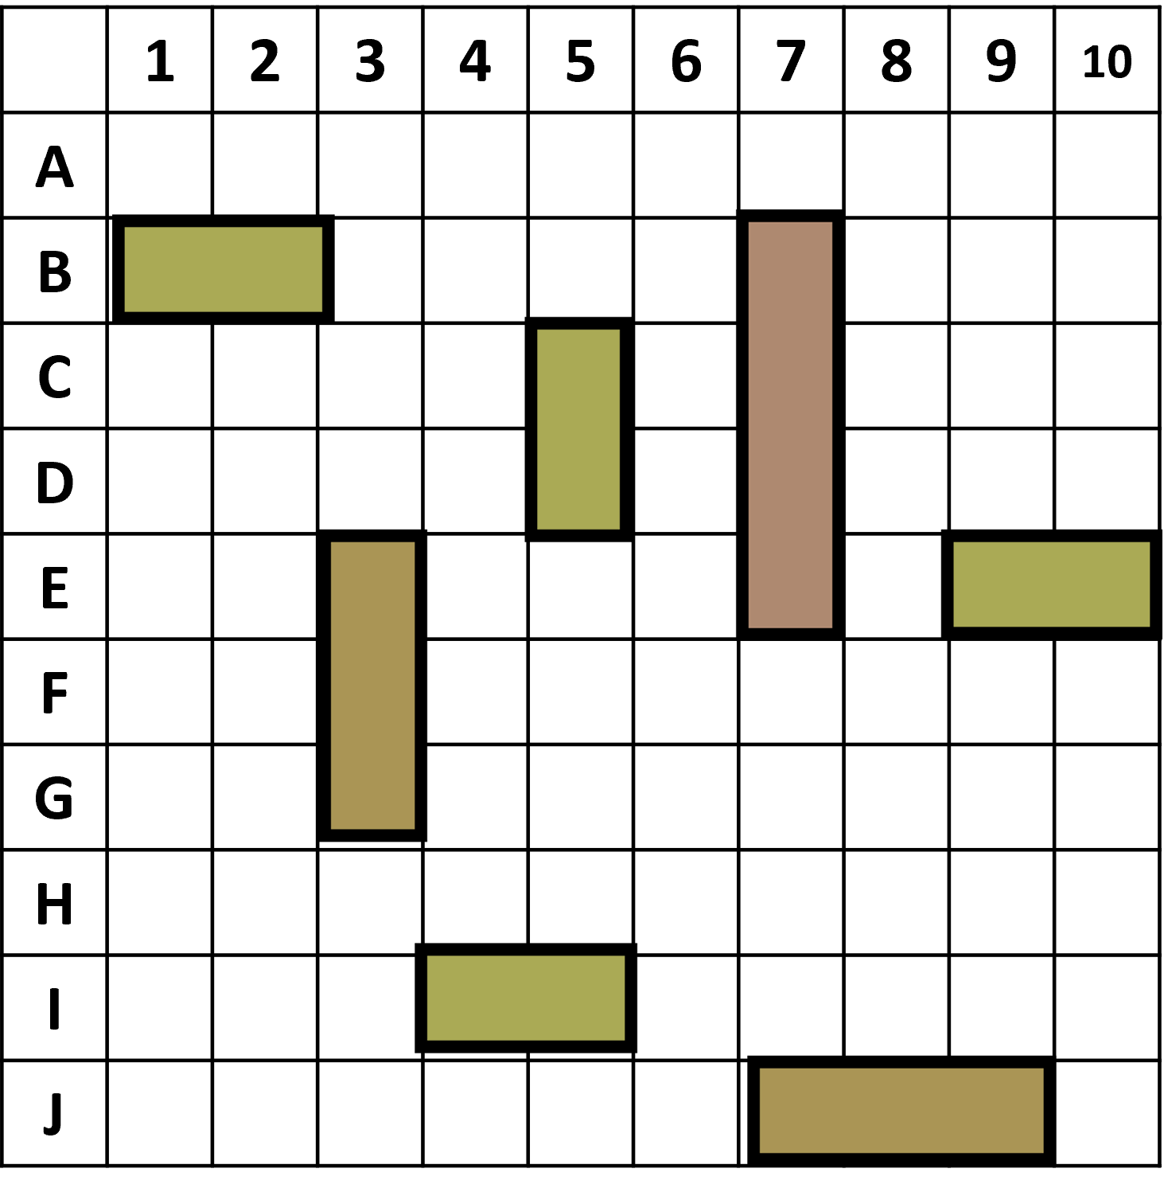
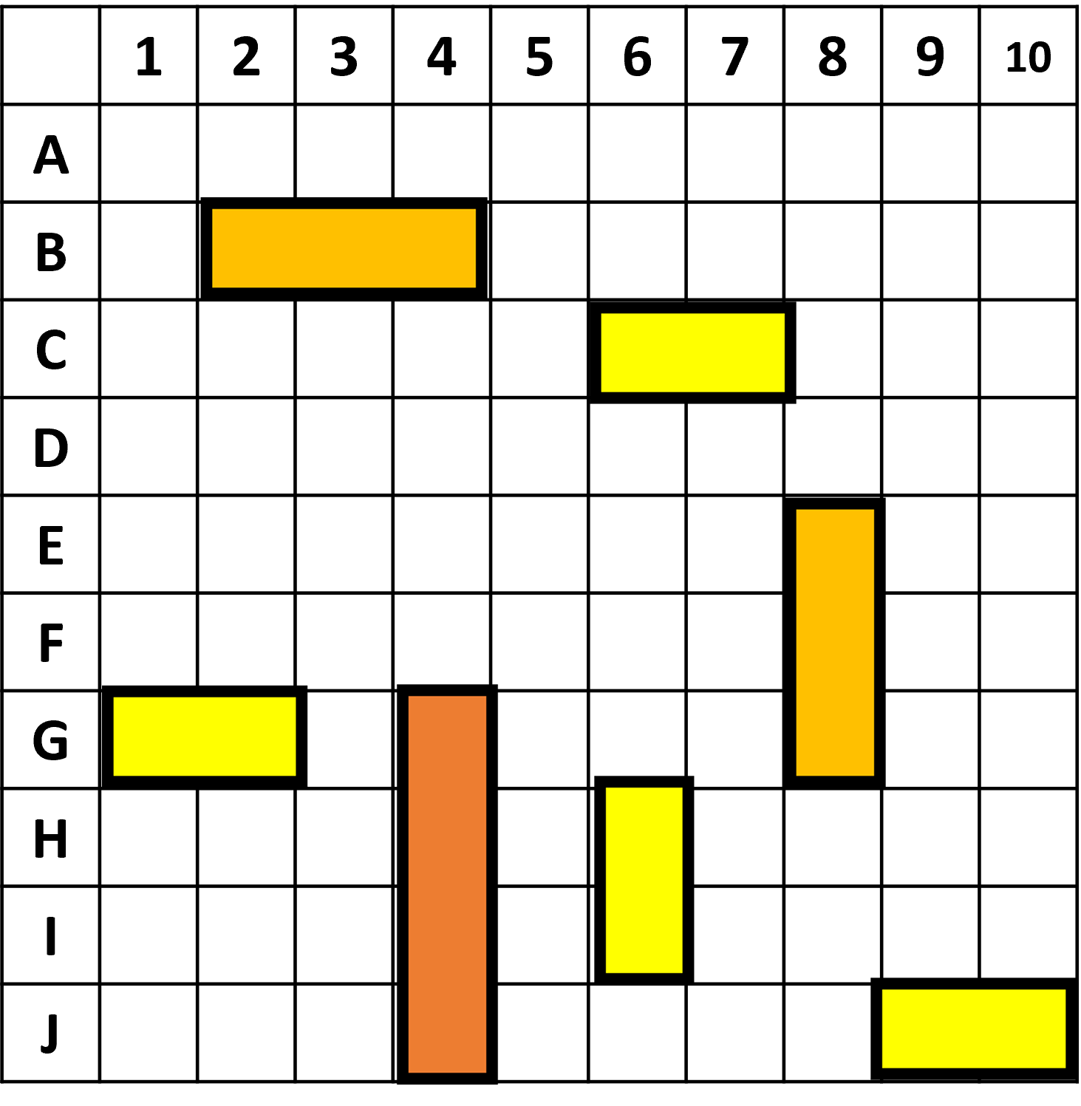
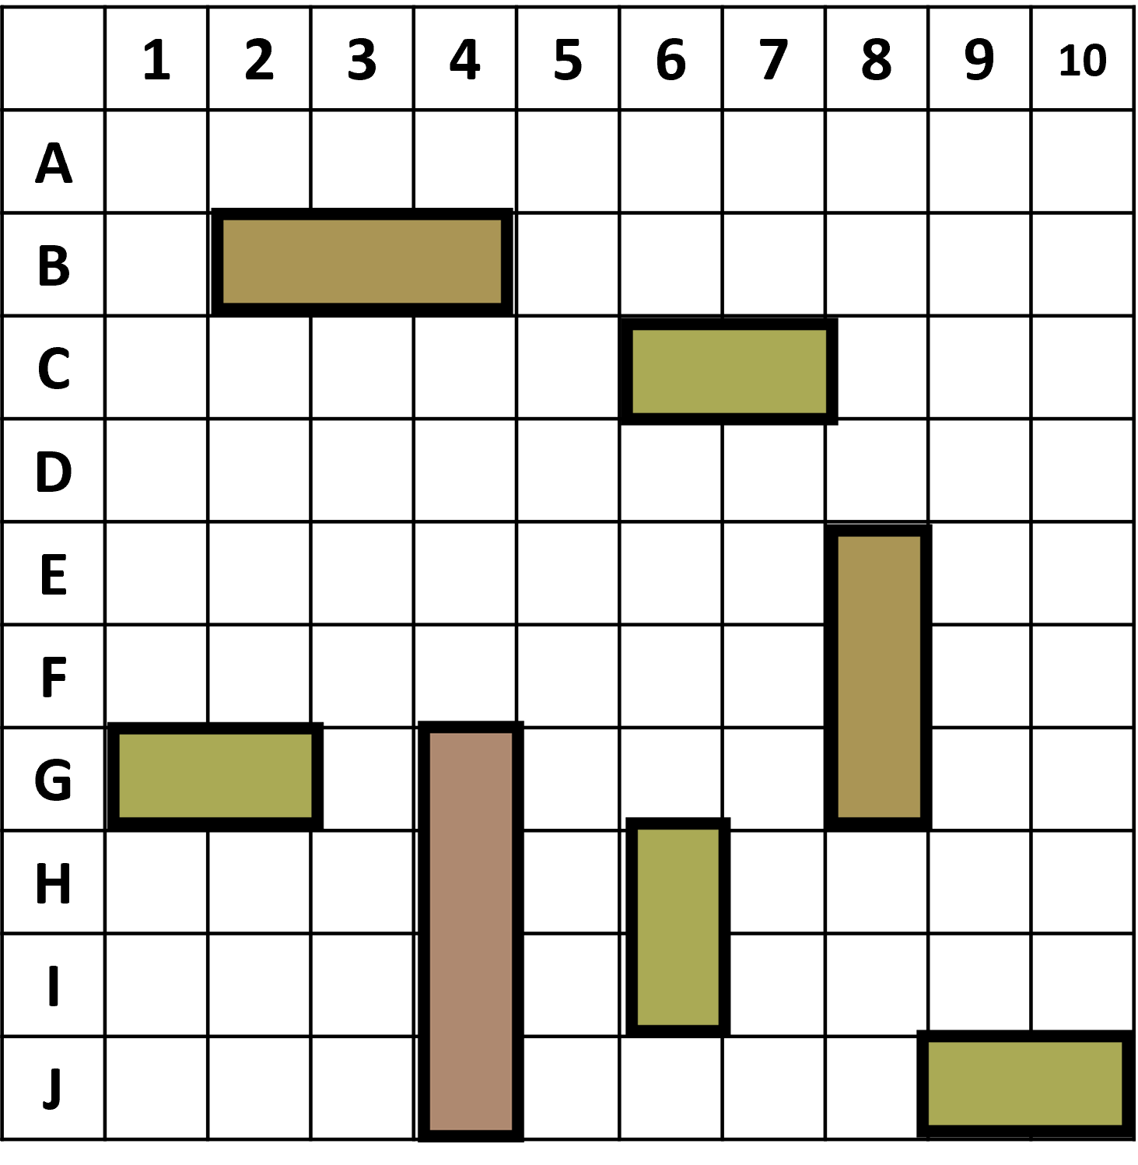
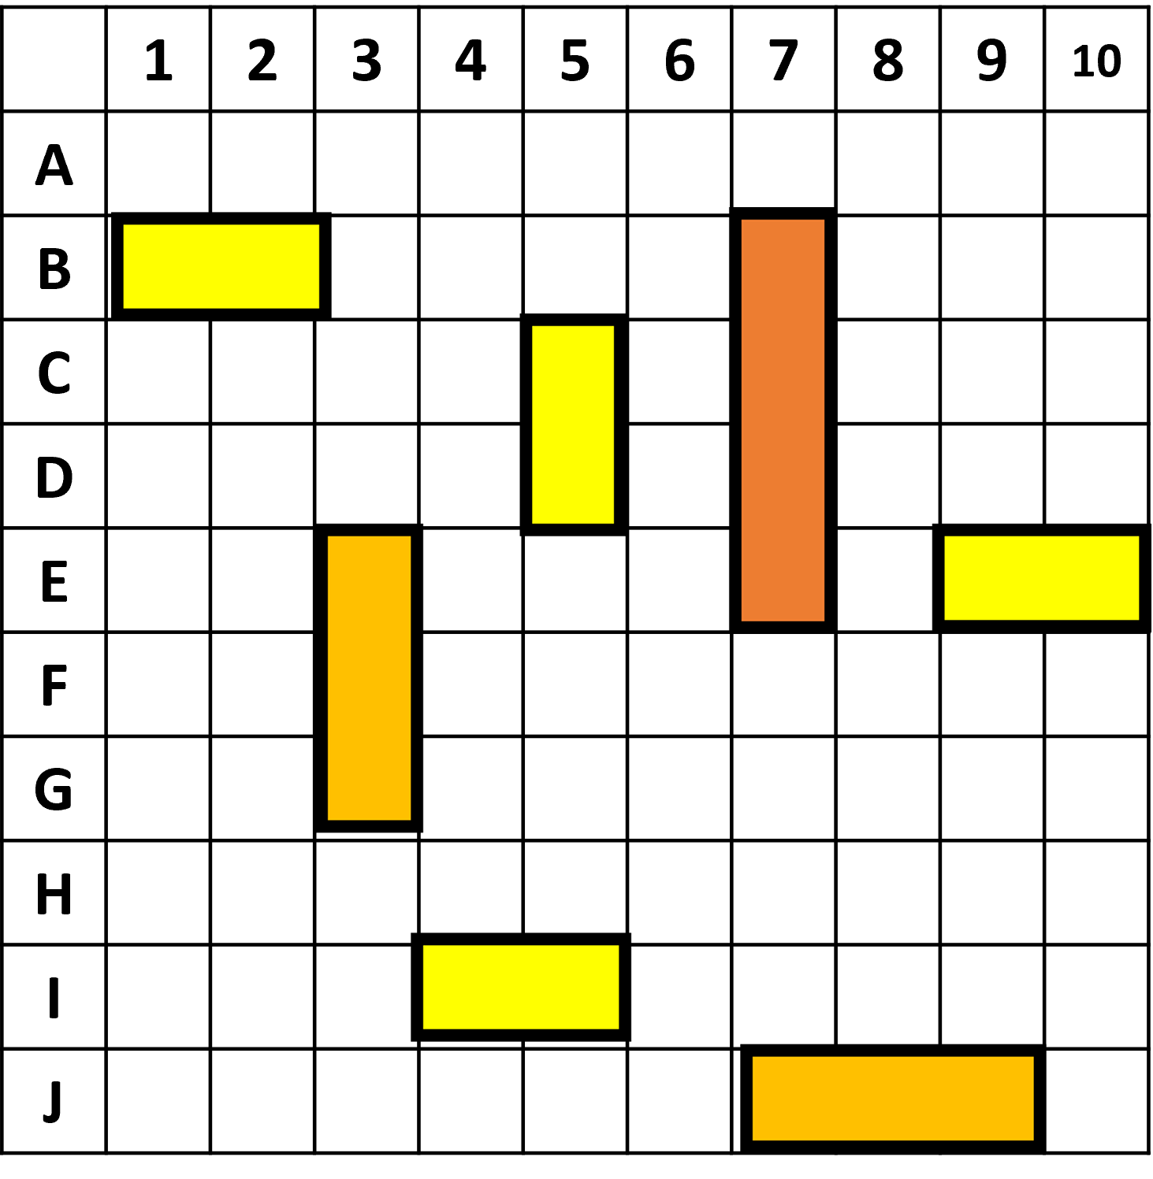
Hráč 1
Vedle
E5?
Trefa
D5?
Trefa, loď potopena
lodě hráče 1 (hráč)
lodě hráče 2 (protivník)
Hráč 2
D5?
Vedle
D4?
C5?
Vedle
lodě hráče 2 (hráč)
lodě hráče 1 (protivník)

Slide 6
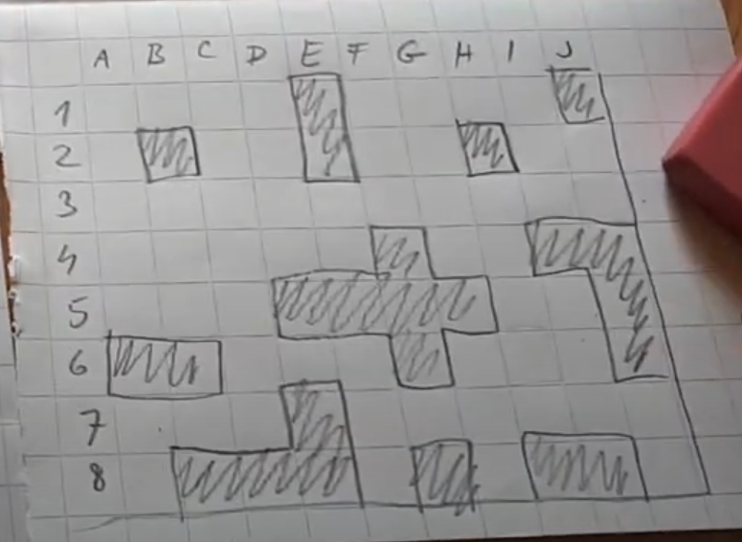
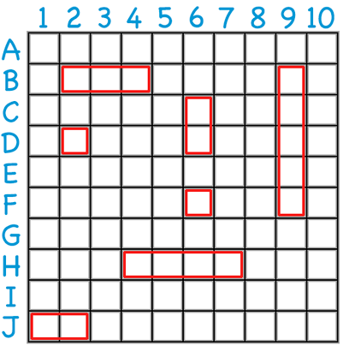
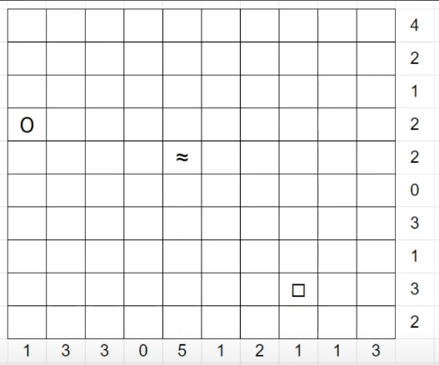
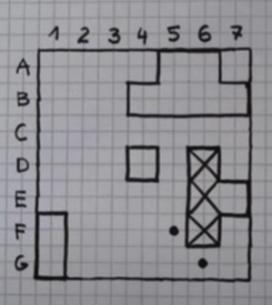
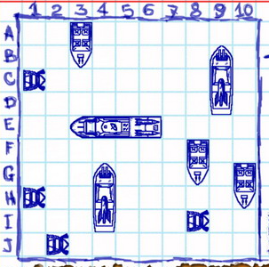
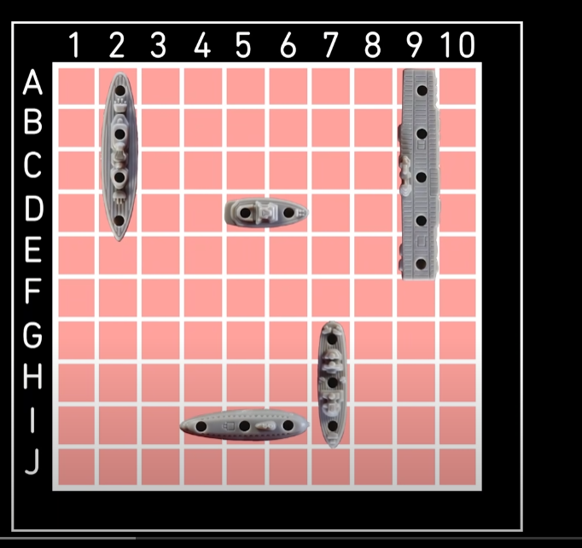
Jaké je správné rozvržení lodí
 | 1 | 2 | 3 | 4 | 5 | 6 | 7 | 8 | 9 | 10
A
B
C
D
E
F
G
H
I
J

Slide 7
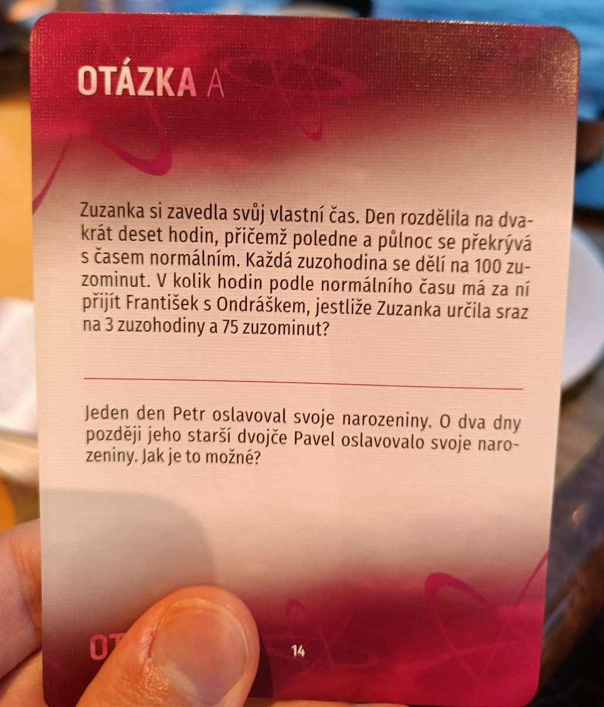
Zuza hodiny
1 den = 20 zuzahodin
1 zuzahodina = 100 zuzaminut
Je 10 zuzahodin
+ půl zuzahodiny
0
10:00
10:50
20
2000 zuzaminut
0
12:00
12:36
24
1440 minut

Slide 8
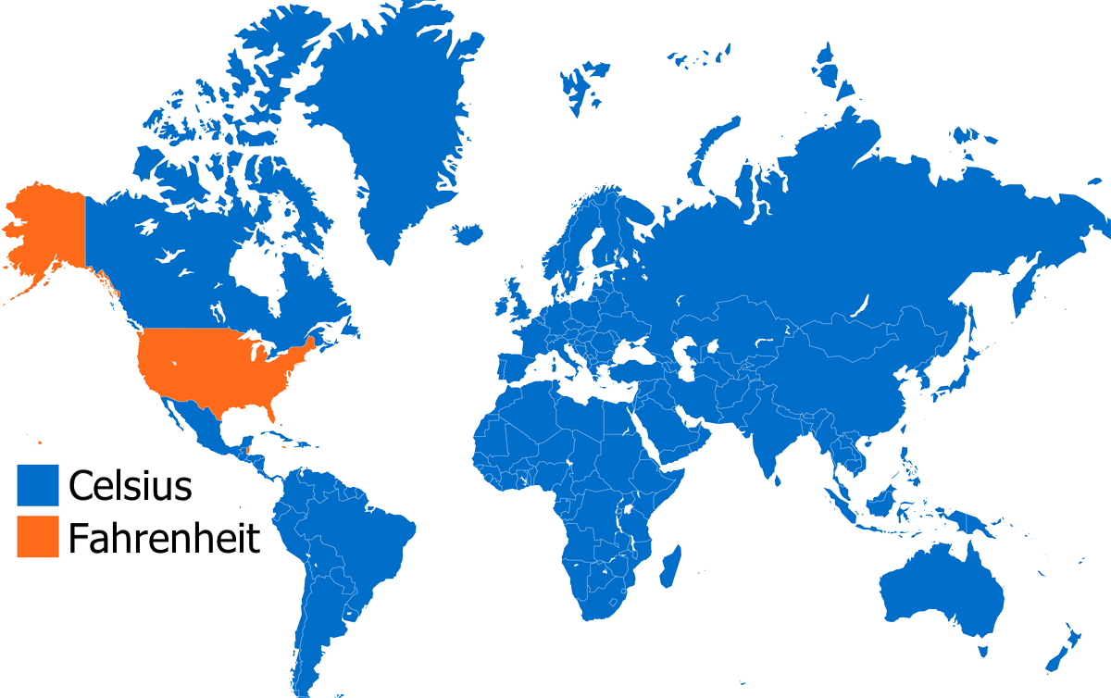
Metrické / Imperiální jednotky
C°, F°

Slide 9
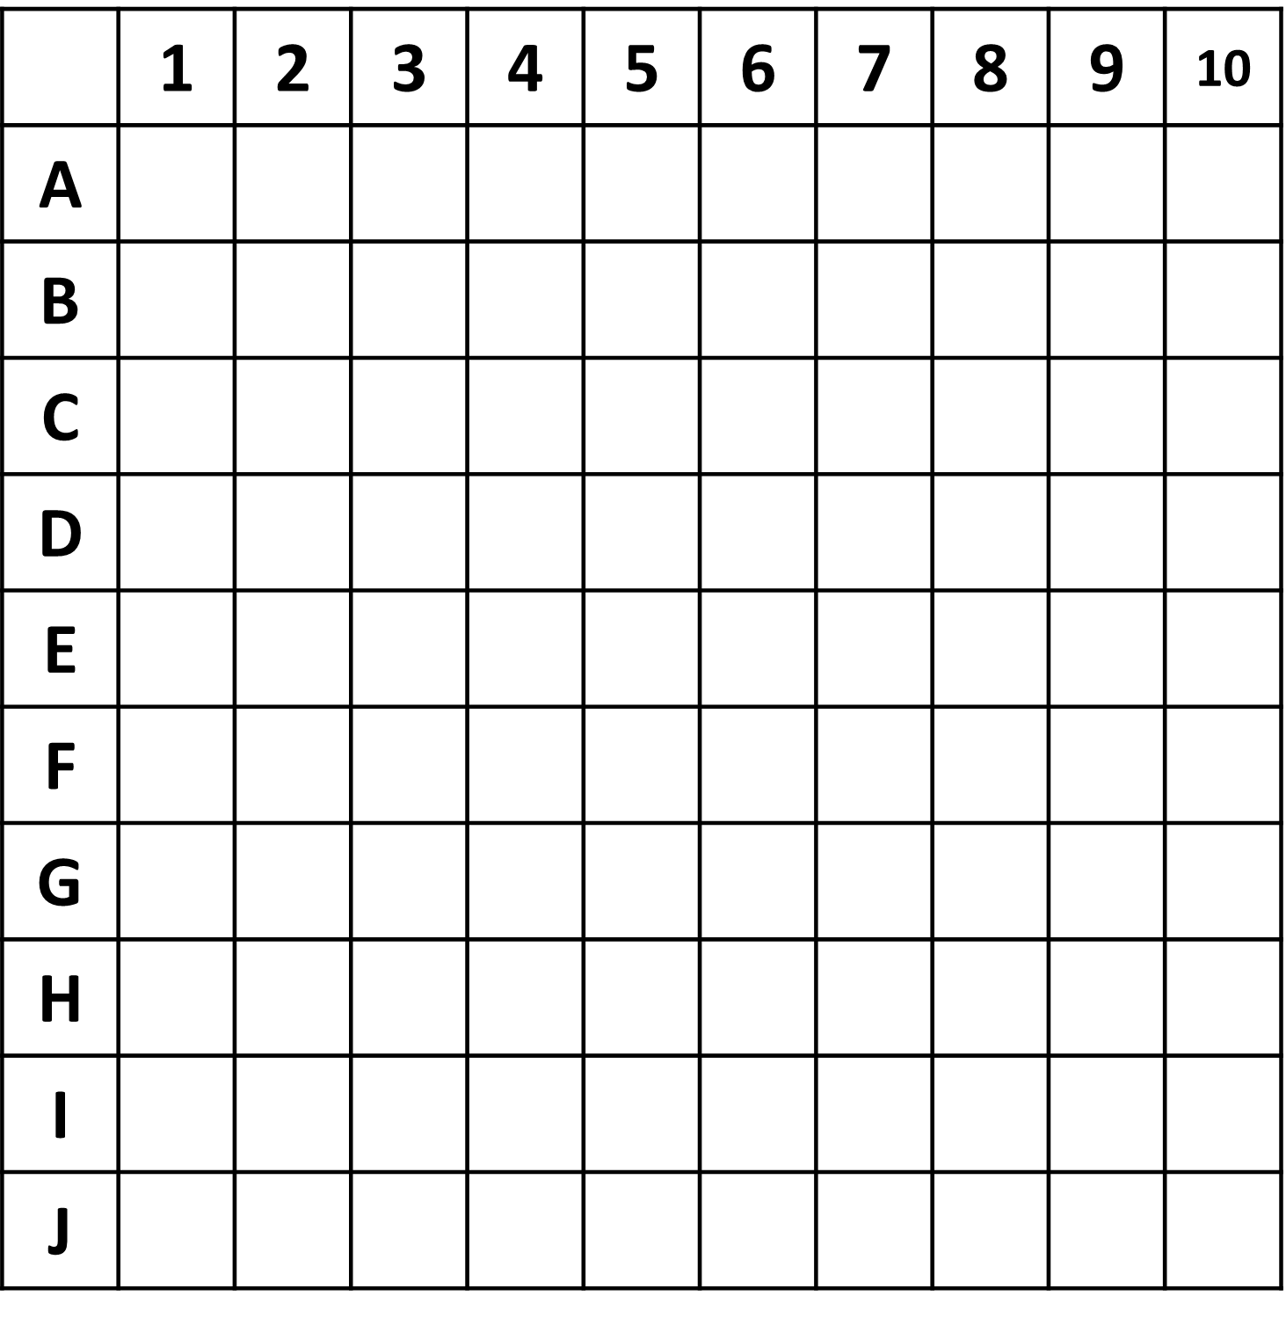
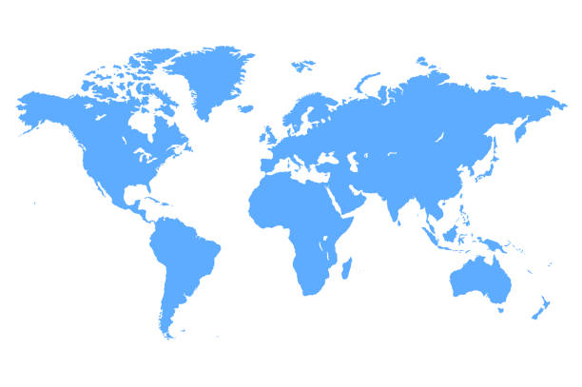
Mafinovské Lodě (ty normální)
18/100
1x
2x
4x
2 hráči
Lodě se nesmí dotýkat
10 x 10
Hráč 1
Hráč 2

Slide 10
Co je zde špatně?
1x
2x
4x
2 hráči
Lodě se nesmí dotýkat
10 x 10
MOC LODÍ
MIMO POLE
ŠIKMO
NESMÍ DOTÝKAT

Slide 11
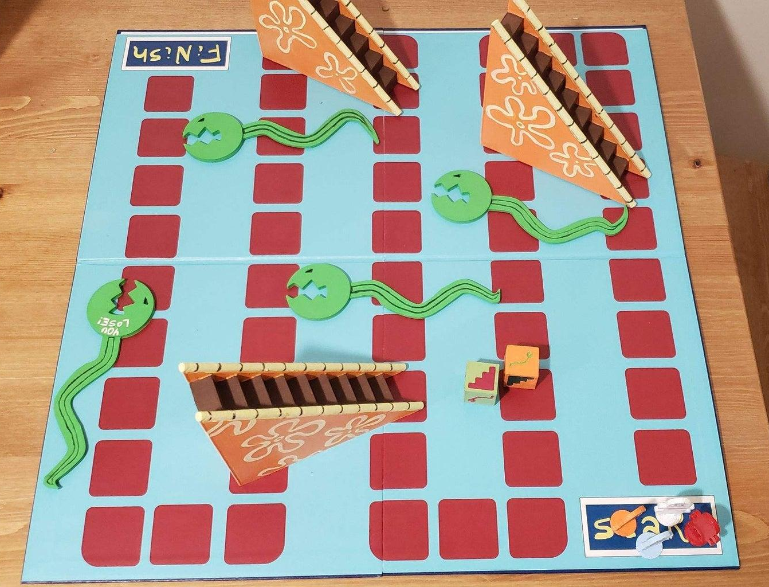
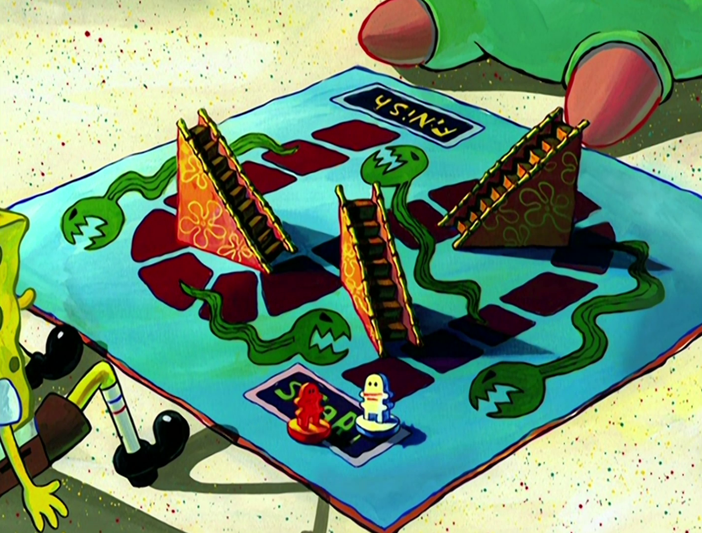
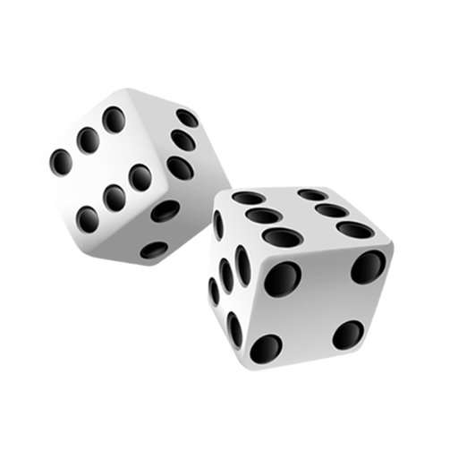
Náhodnost?

Slide 12
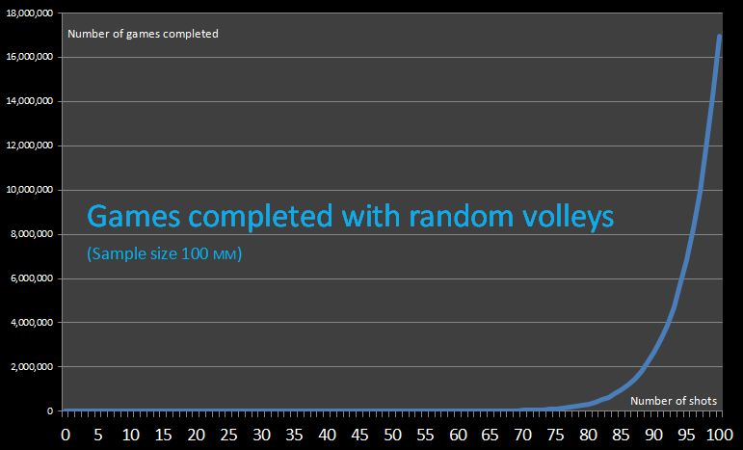
1. Náhodné střílení
Průměrná výhra: 84 tahů

Slide 13
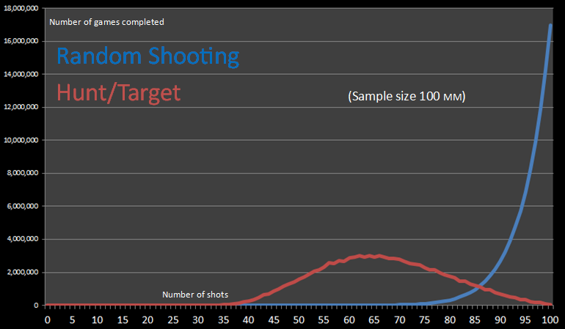
2. Lov a cíl
Průměrná výhra: 50 tahů

Slide 14
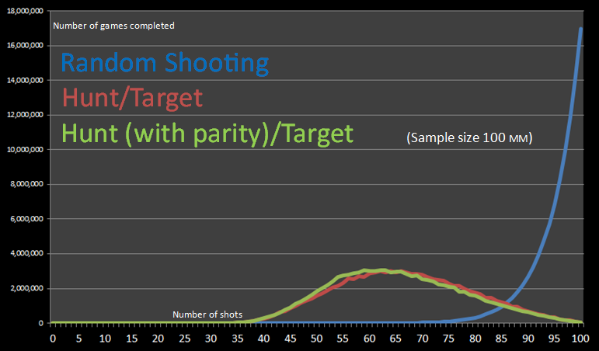
3. Šachovnice
Průměrná výhra: 40 tahů

Slide 15
4. Teplá mapa
 | 1 | 2 | 3 | 4
A
B
C
D
 | 1 | 2 | 3 | 4
A
B
C
D
 | 1 | 2 | 3 | 4
A
B
C
D
 | 1 | 2 | 3 | 4
A
B
C
D
 | 1 | 2 | 3 | 4
A
B
C
D
 | 1 | 2 | 3 | 4
A
B
C
D
 | 1 | 2 | 3 | 4
A
B
C
D
 | 1 | 2 | 3 | 4
A
B
C
D
 | 1 | 2 | 3 | 4
A
B
C
D
 | 1 | 2 | 3 | 4
A
B
C
D
 | 1 | 2 | 3 | 4
A
B
C
D

Slide 16
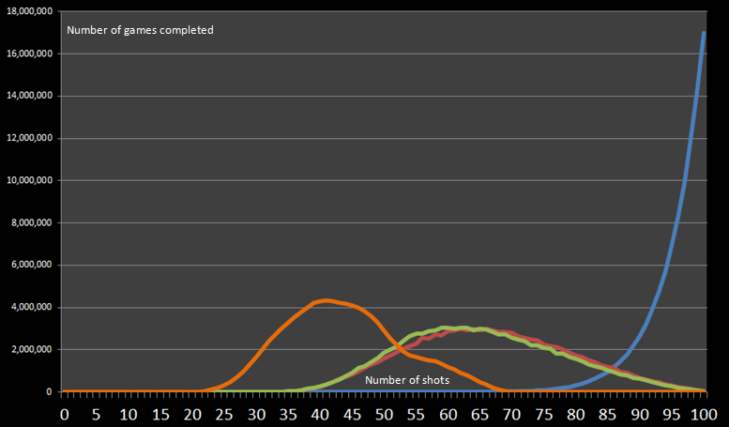
4. Teplá mapa
Průměrná výhra: 32 tahů

Slide 17
5. AI
Pokud bude mít dostatek dat, tak může bezchybně předpovědět kde všechny lodě jsou
Průměrná výhra: 18 tahů (0 chyb)

Slide 18
Jak rozmístit svoje pole
 | 1 | 2 | 3 | 4 | 5 | 6 | 7 | 8 | 9 | 10
A
B
C
D
E
F
G
H
I
J
10
4

Slide 19
Jak rozmístit svoje pole
18; 57; 25
18; 50; 32
18; 59; 23
lodě, okolí lodí, zbytek

Slide 20
Proč víc lidí prohraje než vyhraje?
Dohromady 10 zápasů
Každý 4 zápasy
3+ výhry zápasů = výhra
1- výhry zápasů = prohra
TY

Slide 21
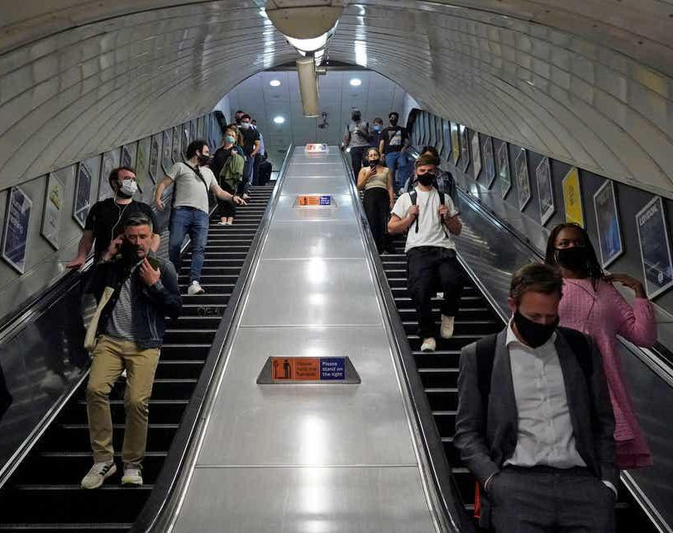
Cílem je jít na eskalátor s méně lidmi

Slide 22
Cílem je jít na eskalátor s méně lidmi
6
8

Slide 23
Proč víc lidí prohraje než vyhraje?
4
2
2
1
1
10 ZÁPASŮ
TY

Slide 24
Shrnutí
Rozmístění Pole
Poznejte svého soupeře
Buďte nepředvídatelní
Rozmisťujte velké lodě na kraje
Každou hru zvolte úplně jiné rozmístění
Domluvte se na počtu a typu lodí
Hledání Lodí
Hledejte na základě pravděpodobnosti
Vyškrtejte si políčka kolem již potopené lodě
Hrajte křížkově (šachovnice)
Soustřeďte se na vždy jednu loď
Užijte si hru

Slide 25
SMYSLEM HRANÍ JE UŽÍT SI TO A BAVIT SE
video

Slide 26
Děkuji za vaši pozornost
Ondřej Čopák

Slide 27
Děkuji za váš mentální proces, jehož funkcí je
Ondřej Čopák

Slide 28
Děkuji za váš mentální proces, jehož funkcí je
vpouštět do vědomí omezený počet informací a
Ondřej Čopák

Slide 29
Děkuji za váš mentální proces, jehož funkcí je vpouštět do vědomí omezený počet informací a
tak ho chránit před zahlcením velkým množstvím
Ondřej Čopák

Slide 30
Děkuji za váš mentální proces, jehož funkcí je vpouštět do vědomí omezený počet informací a tak ho chránit před zahlcením velkým množstvím podnětů. (definice pozornosti)
Ondřej Čopák

